Slide 1

ĐẠI HỌC CÔNG NGHỆ THÔNG TIN VÀ TRUYỂN THÔNG
KHOA CÔNG NGHỆ THÔNG TIN
BÁO CÁO THỰC TẬP CƠ SỞ
ĐỀ TÀI: ỨNG DỤNG MÔ HÌNH MVC TRONG PHP XÂY DỰNG GIAO DIỆN WEBSITE QUẢN LÝ BÁN HÀNG
SINH VIÊN: NGUYỄN THỊ LY
GVHD: ThS NGUYỄN HỒNG TÂN

Slide 2
PHÂN TÍCH THIẾT KẾ
HỆ THỐNG
TỔNG QUAN
1
2
3
4
DEMO
KẾT LUẬN

Slide 3
TỔNG QUAN
GIỚI
THIỆU
THỰC TRẠNG
GIẢI
PHÁP
NGÔN
NGỮ

Slide 4
GIỚI THIỆU
Lý Do
Mục Tiêu
Sự phát triển của công nghệ thông tin
Nhu cầu trong thực tế cao
Kiểm soát mọi hoạt động dễ dàng
Dễ dàng sử dụng
Hiểu cách hoạt động mô hình PHP MVC
Xây dựng thành công website quản trị
Phần mềm đáp ứng các yêu cầu cơ bản về website quản trị
Phần mềm phục vụ cho mục đích nghiên cứu

Slide 5
Đa phần các cửa hàng đều lưu trữu dữ liệu bằng giấy
Nhập xuất hàng tốn nhiều thời gian
Thống kê không thuận tiện
Dễ mất dữ liệu
Thực
Trạng
Xây dựng website quản lý bán hàng
Thuận tiện cho việc quản lý
Thống kê nhanh chóng và chính xác
Giải
Pháp

Slide 6

HTML
CSS
Ngôn Ngữ
Javascript
PHP
MVC

Slide 7
HTML là chữ viết tắt của cụm từ Hyper Text Markup Language (Ngôn ngữ đánh dấu siêu văn bản)
Được sử dụng để tạo một trang web
Đánh dấu một tài liệu text bằng các thẻ (tag)
HTML
CSS (Cascading Style Sheets)
Được dùng để miêu tả cách trình bày các tài liệu viết bằng ngôn ngữ HTML và XHTML.
Hạn chế tối thiểu việc làm rối mã HTML
Tạo ra các kiểu dáng có thể áp dụng cho nhiều trang Web, giúp tránh phải lặp lại việc định dạng cho các trang Web giống nhau.
CSS

Slide 8
Là một ngôn ngữ lập trình thông dịch được phát triển theo lập trình hướng đối tượng
JavaScript có cú pháp tương tự C
JavaScript được dùng để thực hiện một số tác vụ không thể thực hiện được với chỉ HTML như kiểm tra thông tin nhập vào, tự động thay đổi hình ảnh,..
Javascript
PHP: Hypertext Preprocessor, là một ngôn ngữ lập trình kịch bản hay một loại mã lệnh
Chủ yếu được dùng để phát triển các ứng dụng viết cho máy chủ, mã nguồn mở, dùng cho mục đích tổng quát
Nó rất thích hợp với web và có thể dễ dàng nhúng vào trang HTML
PHP

Slide 9
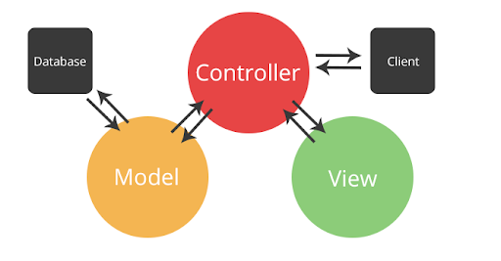
PHP MVC
MVC là chữ viết tắt của Model - View - Controller
Model: có nhiệm vụ thao tác với cơ sở dữ liệu
View: có nhiệm vụ tiếp nhận dữ liệu từ Model và hiển thị nội dung sang các đoạn mã HTML (Giao diện)
Controller: đóng vài trò trung gian giữa Model và View
Các Framework PHP chủ yếu xây dựng từ mô hình MVC
Ưu điểm :
Hệ thống phân ra từng phần nên dễ dàng phát triển
Chia thành nhiều modun nhỏ nên nhiều người có thể làm chung dự án
Vấn đề bảo trì cũng tương đối đơn giản, dễ nâng cấp
Dễ dàng sửa lỗi trong quá trình xây dựng
Nhược điểm :
Hệ thống sẽ chạy chậm hơn PHP thuần
Xây dựng cầu kì và mất thời gian để xây dựng thư cấu trúc

Slide 10
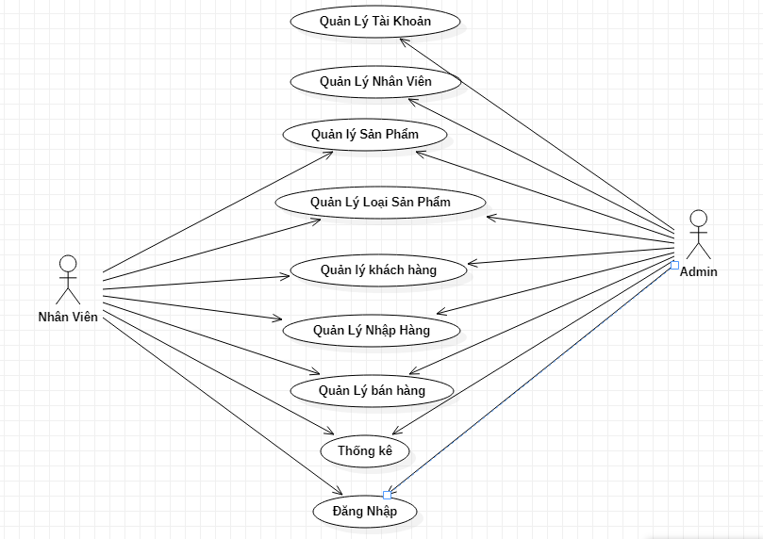
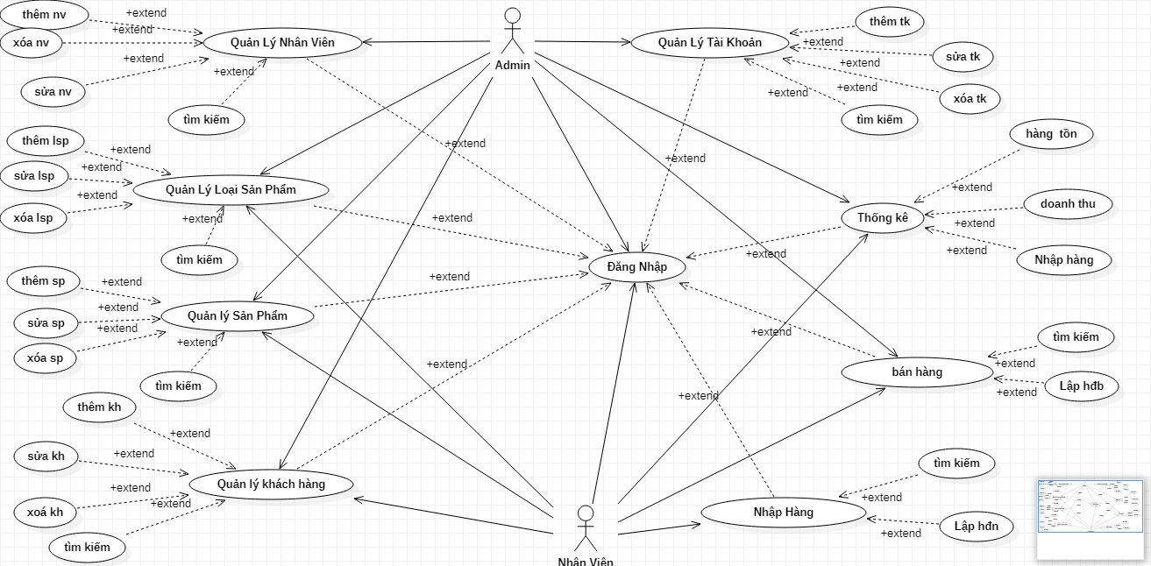
PHÂN TÍCH THIẾT KẾ HỆ THỐNG
UC tổng quát
UC phân rã

Slide 11
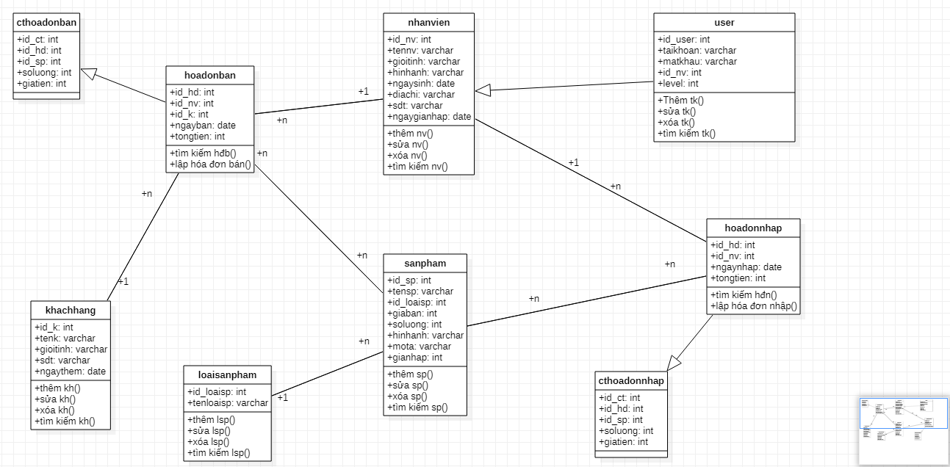
PHÂN TÍCH THIẾT KẾ HỆ THỐNG
Biểu đồ lớp phân tích

Slide 12
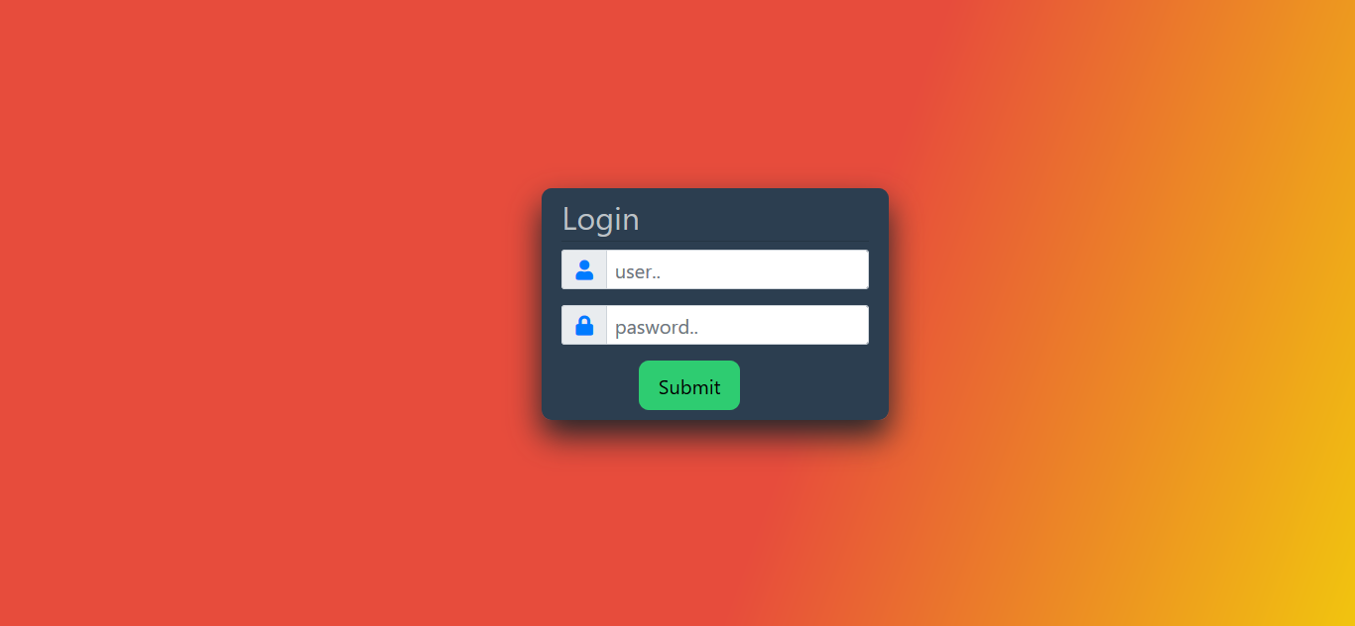
DEMO
1. Trang đăng nhập

Slide 13
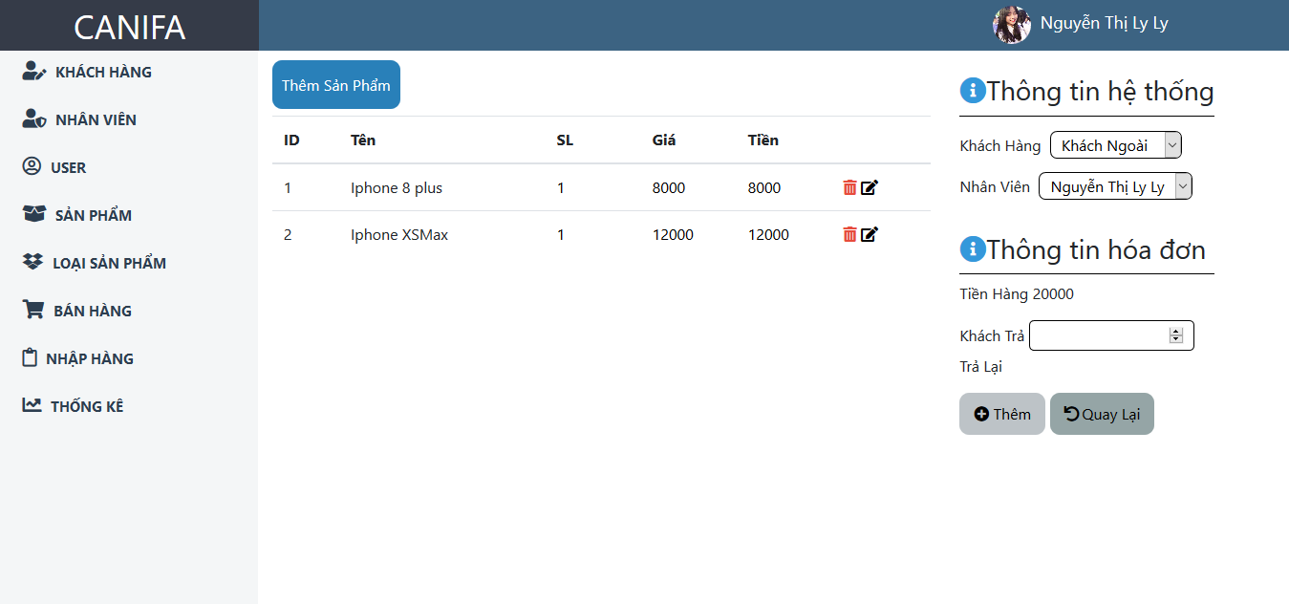
DEMO
2. Trang bán hàng

Slide 14
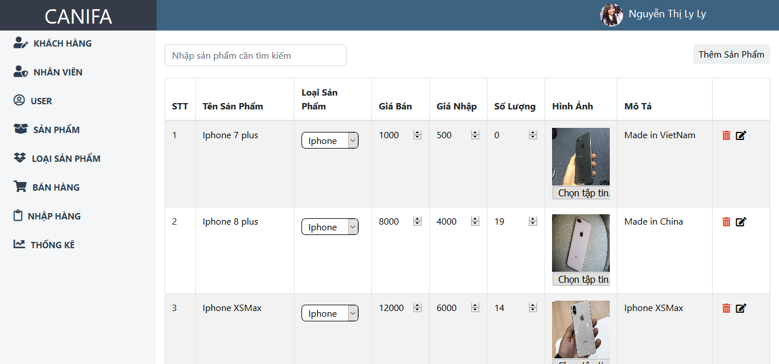
DEMO
3. Trang quản lý sản phẩm

Slide 15
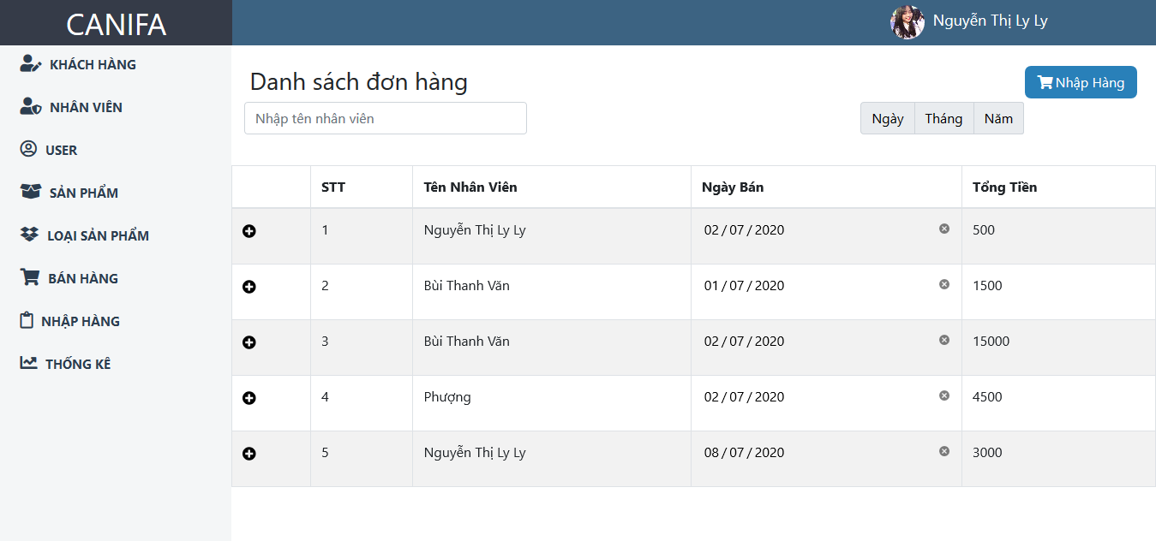
DEMO
4. Trang quản nhập hàng

Slide 16
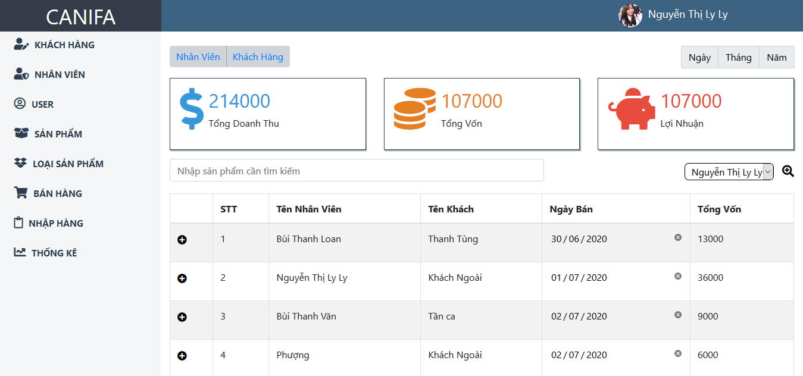
DEMO
5. Trang thống kê

Slide 17
Hoàn thành tất cả các mục tiêu đề ra
Giao diện dễ sử dụng, thân thiện với người dùng
Cơ sở dữ liệu được xây dựng thành công trên MySQL
KẾT QUẢ
KẾT LUẬN
Chưa bắt được hết các lỗi của hệ thống
Chỉ đáp ứng những yêu cầu cơ bản của website quản trị
Thuật toán và dữ liệu chưa tối ưu
HẠN CHẾ
Tiếp tục phát triển để có thể ứng dụng vào thực tế
Có giá trị cạnh tranh với các website quản trị hiện tại
ĐỊNH HƯỚNG

Slide 18


